Slide 1


简单
VISION PLAN
专注
塑料箱外观检测视觉方案（2D）
共创
共赢

Slide 2

01
项目描述
02
项目验证
目录
03
配置清单
04
逻辑流程
CONTENTS
05
评估结果&注意事项
06
售后服务

Slide 3

01
项目描述
●产品名称：塑料箱
●检测内容：划痕、污渍、表面缺损、图案模糊
●产品材质：塑料
●产品颜色：蓝白色
●检测区域(mm × mm)：200.0 * 100.0
●最大工作距离(mm)：1500
●最小工作距离(mm)：600
●来料方式：传送带
●最小缺陷分辨要求(mm)：1
●检测节拍(pcs/min)：30
●检测时产品运动速度(m/s)：0.2
●工作距离(mm)：780
方案布局图

Slide 4

02
项目验证
参数名称 | 参数值
面阵相机型号 | A5031M/CU815
面阵相机类型 | 面阵相机
相机接口类型 | USB3.0
相机像素 | 640 * 480
镜头型号 | MVL-HF1628M-6MPE
镜头品牌 | hikvision
镜头焦距 | 16mm
镜头接口 | C
A(工作距离) = 780mm, B(视野宽度) = 110mm, C(视野长度) = 220mm
视野图

Slide 5

02
项目验证
检测流程

Slide 6

03
配置清单
系
统
构
成

Slide 7

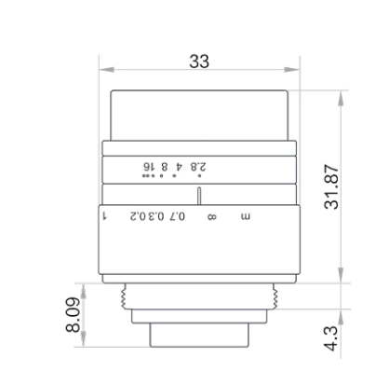
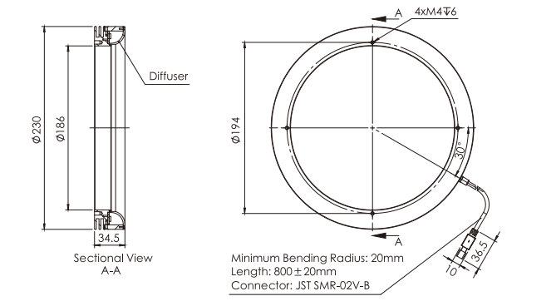
03
配置清单
光源尺寸图
相机尺寸图
镜头尺寸图

Slide 8
03
配置清单
序号 | 名称 | 型号 | 单位 | 数量 | 厂家
1 | 面阵相机 | A5031M/CU815 | 台 | 1 | dahua
2 | 镜头 | MVL-HF1628M-6MPE | 个 | 1 | hikvision
3 | 光源 | OPT-RIP230 | 个 | 1 | OPT
4 | 工控机 | - | 台 | 1 | -
5 | 显示器 | - | 台 | 1 | -
6 | 软件 | MechMind-DLK | 套 | 1 | MechMind

Slide 9
04
逻辑流程
逻辑流程
├── 图像采集
│ ├── 使用高分辨率相机（如1200万像素）采集图像
│ ├── 设置自动曝光模式并调整ROI区域（200*100mm检测区域）
│ ├── 调整灰度值参数以适应蓝白色塑料反光特性
│ ├── 采集包含不同光照条件（早晚/工位差异）、缺陷类型（划痕/污渍/缺损/模糊）的样本
│ └── 筛选包含不同缺陷密度（0-20个缺陷）的图像数据
├── 预处理
│ ├── 应用ROI工具框选检测区域并固定边界
│ ├── 使用网格剪切工具处理大尺寸图像（若缺陷小于1mm需扩大裁切比例）
│ └── 启用图像校正功能消除传送带运动导致的倾斜
├── 缺陷检测
│ ├── 创建缺陷类别（划痕/污渍/表面缺损/图案模糊）
│ ├── 标注缺陷区域时使用智能标注工具+手动微调
│ ├── 配置数据增强参数（旋转±15°、亮度±20%、添加噪声）
│ ├── 设置输入图像尺寸为1024x512（确保1mm缺陷对应至少2个像素）
│ └── 训练时启用GPU加速并设置批量大小为16
├── 结果处理
│ ├── 通过验证矩阵检查四类缺陷的召回率（目标>95%）
│ ├── 调整缺陷判定阈值（绿色竖线设置OK阈值，红色竖线设置NG阈值）
│ └── 导出包含缺陷坐标的检测结果用于后续定位
└── 统计处理
├── 记录每批次产品缺陷分布直方图

Slide 10
04
逻辑流程
└── 生成包含缺陷类型统计的日报表（按缺陷严重程度分级）

Slide 11
05
评估结果&注意事项
05 评估结果 & 注意事项
现场环境
相机安装
物料一致性
暂无现场环境相关信息
暂无相机安装相关信息
暂无物料一致性相关信息

Slide 12

06
售后服务
该设备上线后使用初期，我们会派专人进行全程跟踪；
处理解决可能发生的设备异常；
对现场人员进行培训指导；
设备调试完成后：售后服务一年；
若客户提出设备升级需求，我们会及时为您提供升级新方案。

Slide 13





机器视觉方案提供商
0535-2162897
www.ytzrtx.com
image@ytzrtx.com
山东省烟台市经济技术开发区泰山路86号内1号

